Slide 1

DEMO FINAL
Sistema de Predicción de Stock
Proyecto Final — Ciencia de Datos
Presentado por el equipo MetricEdge S.A.S

Slide 2

AGENDA
Qué vas a ver en esta demo
01
El proceso: de datos a negocio entendido
02
Por qué descartamos la personalización individual
03
Comparación de modelos predictivos
04
El modelo elegido: Predicción de Stock
05
Pipeline y plan de validación
06
Demo en vivo y dashboard
MetricEdge S.A.S · Proyecto Final Data Science
2

Slide 3
01 · EL PROCESO
De datos crudos a negocio entendido
EDA primario
Diagnóstico de calidad: nulos, duplicados, integridad referencial de las 4 tablas
$1.282,50
14.9%
0.057
ETL reproducible
Ticket promedio (AOV)
Retraso logístico
Coef. de variación de popularidad
Reglas de limpieza aplicadas de forma ordenada y documentada
Amazon
Entre el 1% y el 5%
EDA profundo
Mercado Libre
Radiografía del negocio: AOV, categorías líderes, devoluciones, retrasos
Menor al 2% - 4%
Fuentes = Yulius MX
Amazon.com
MetricEdge S.A.S · Proyecto Final Data Science
3

Slide 4
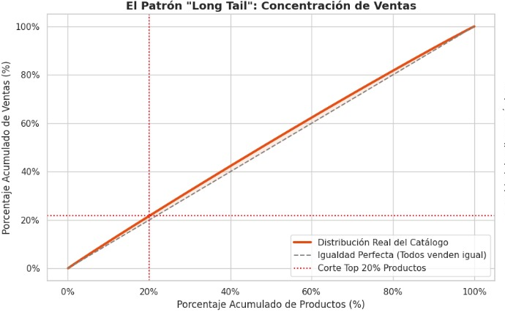
02 · EL GIRO DE ENFOQUE
Por qué descartamos la
personalización individual
El dataset con el que trabajamos es sintético — generado artificialmente para el curso, no proviene de un e-commerce real.
Al graficar la concentración de ventas por producto, el patrón de "long tail" esperado en cualquier e-commerce real no aparece: el 20% del catálogo debería concentrar la mayoría de las ventas, pero acá se reparte casi uniformemente entre todos los productos.
Por eso redirigimos el esfuerzo hacia problemas donde sí se pudiera encontrar (o descartar, con evidencia) una señal real.
MetricEdge S.A.S · Proyecto Final Data Science
4

Slide 5
03 · LA COMPARACIÓN
Comparación de modelos predictivos
Split temporal 80/20 en los tres casos, con columnas de fuga de información identificadas y eliminadas antes de entrenar.
MODELO 1
MODELO 2
MODELO 3
Predicción de retrasos
en la entrega
Predicción de
devoluciones
Predicción
de Stock
En el dataset el 16% de las entregas finalizadas presentan retrasos.
¿Este pedido va a llegar tarde?
El 6.4% de cada categoría presenta éste margen de devolución.
¿Este pedido va a ser devuelto?
¿Cuánto stock necesito por categoría el próximo mes?
Precision: 14.7%
Precision: 9.0%
Precision@5: 100%
Sin señal predictiva útil
Señal débil, pero presente
Señal fuerte y estable
MetricEdge S.A.S · Proyecto Final Data Science
5

Slide 6
04 · EL MODELO ELEGIDO
Predicción de Stock
Ranking de categorías/productos + pronóstico de demanda, validados con backtesting rolling sobre varios años.
100%
2.36%
0.981
Precision@5 — categoría
MAPE del pronóstico
R² del pronóstico
4 de 4 años de backtesting
53% Subcategoría
50% Producto
Error promedio del modelo
98.1% de la variabilidad explicada
El modelo predice qué categorías van a tener mayor demanda y cuánto stock reforzar:
Electronics
Jewelry
Home Appliances
Automotive
Sports & Outdoors
en nov-dic (pronóstico ≈ $3,55M y $3,78M respectivamente)
MetricEdge S.A.S · Proyecto Final Data Science
6

Slide 7
05 · EL PIPELINE
De los datos limpios al modelo en producción
1
2
3
4
Feature
Engineering
Entrenamiento
Demo
(Streamlit)
Dashboard
(Power BI)
Ventas mensuales por categoría/producto + variables estacionales
Backtesting rolling, ranking y pronóstico de la próxima temporada
Predicción interactiva + validación histórica + monitoreo de drift
Visualización de negocio para stakeholders
La demo de Streamlit y el dashboard de Power BI se muestran en vivo más adelante en esta presentación.
MetricEdge S.A.S · Proyecto Final Data Science
7

Slide 8
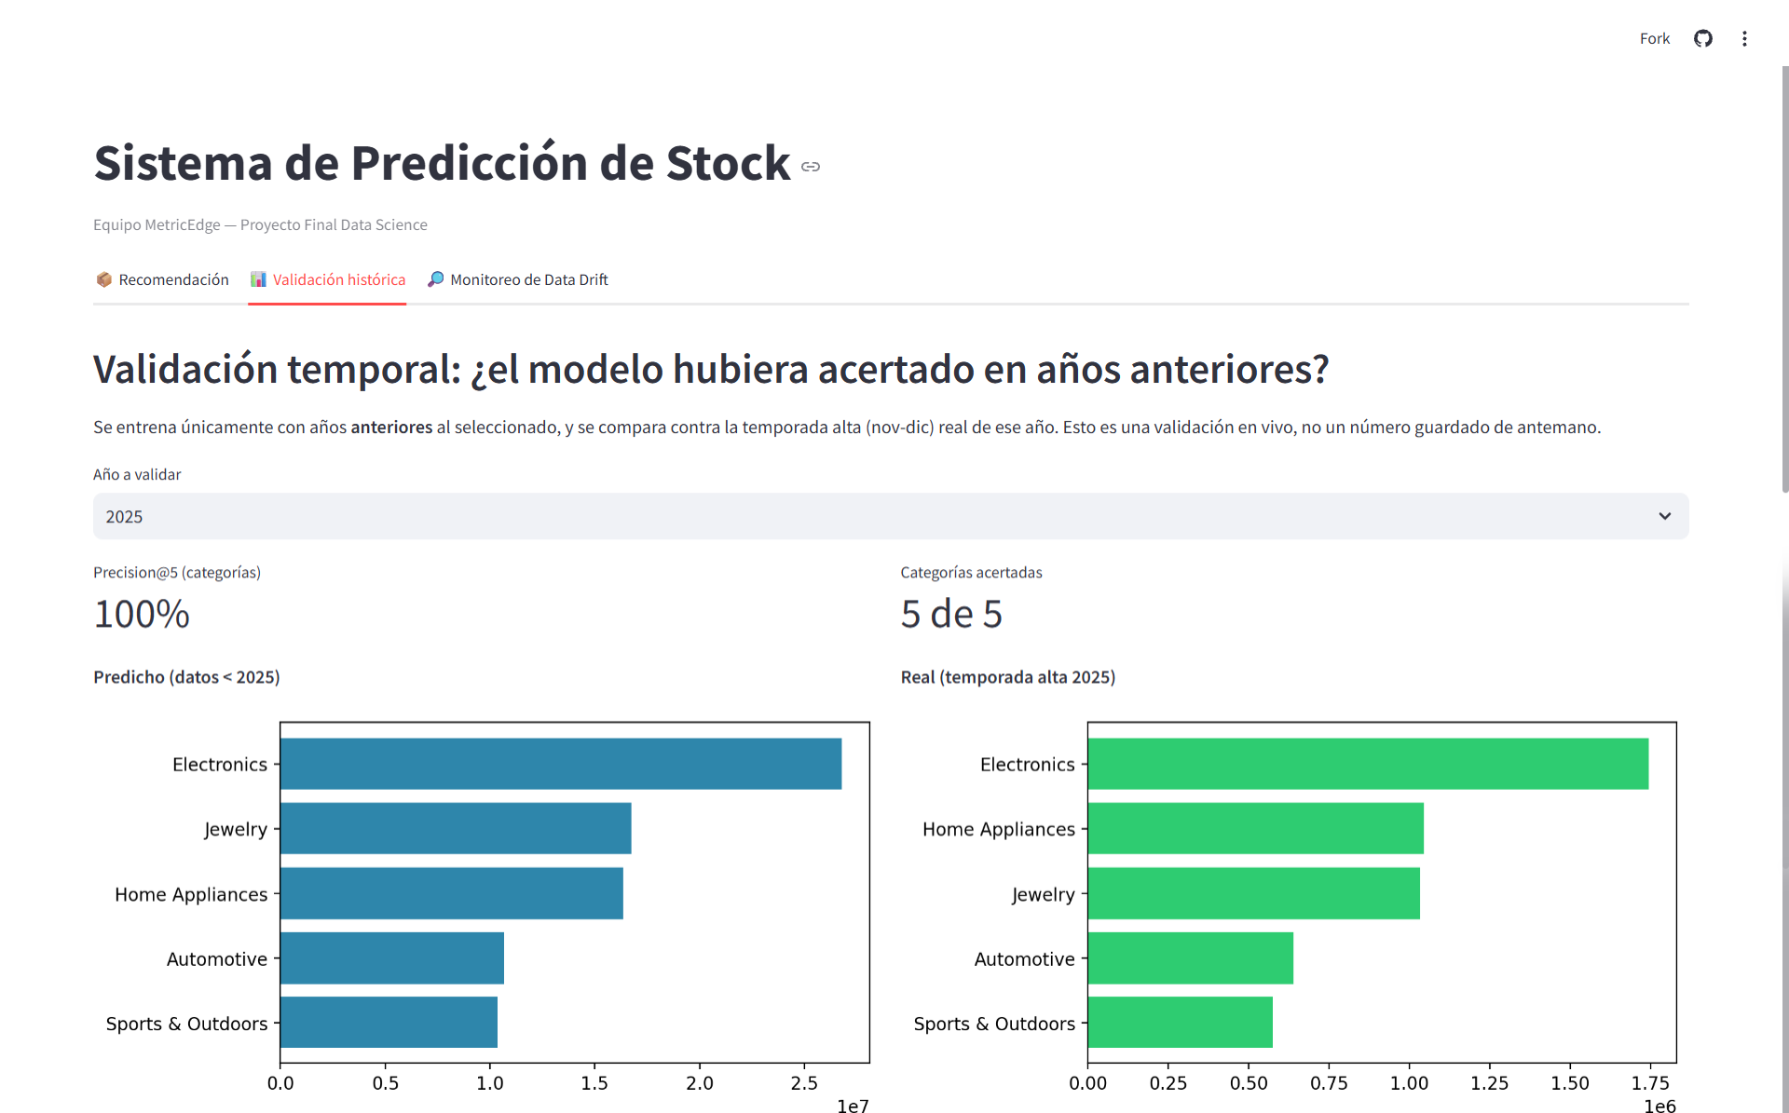
06 · PLAN DE VALIDACIÓN
Cómo se valida el modelo en producción
Backtesting rolling, no un solo corte
Se repite el entrenamiento entrenando con años anteriores y probando contra cada año siguiente (2022→2025).
Sin fuga temporal
El modelo nunca usa información posterior a la fecha que está prediciendo.
Métrica acorde al problema
Ranking + pronóstico se valida con Precision@K, MAPE y R² — no con ROC-AUC.
Monitoreo continuo post-despliegue
La demo incluye una pestaña de Data Drift (PSI, KS, JS, Chi²) para detectar desvíos.
MetricEdge S.A.S · Proyecto Final Data Science
8

Slide 9
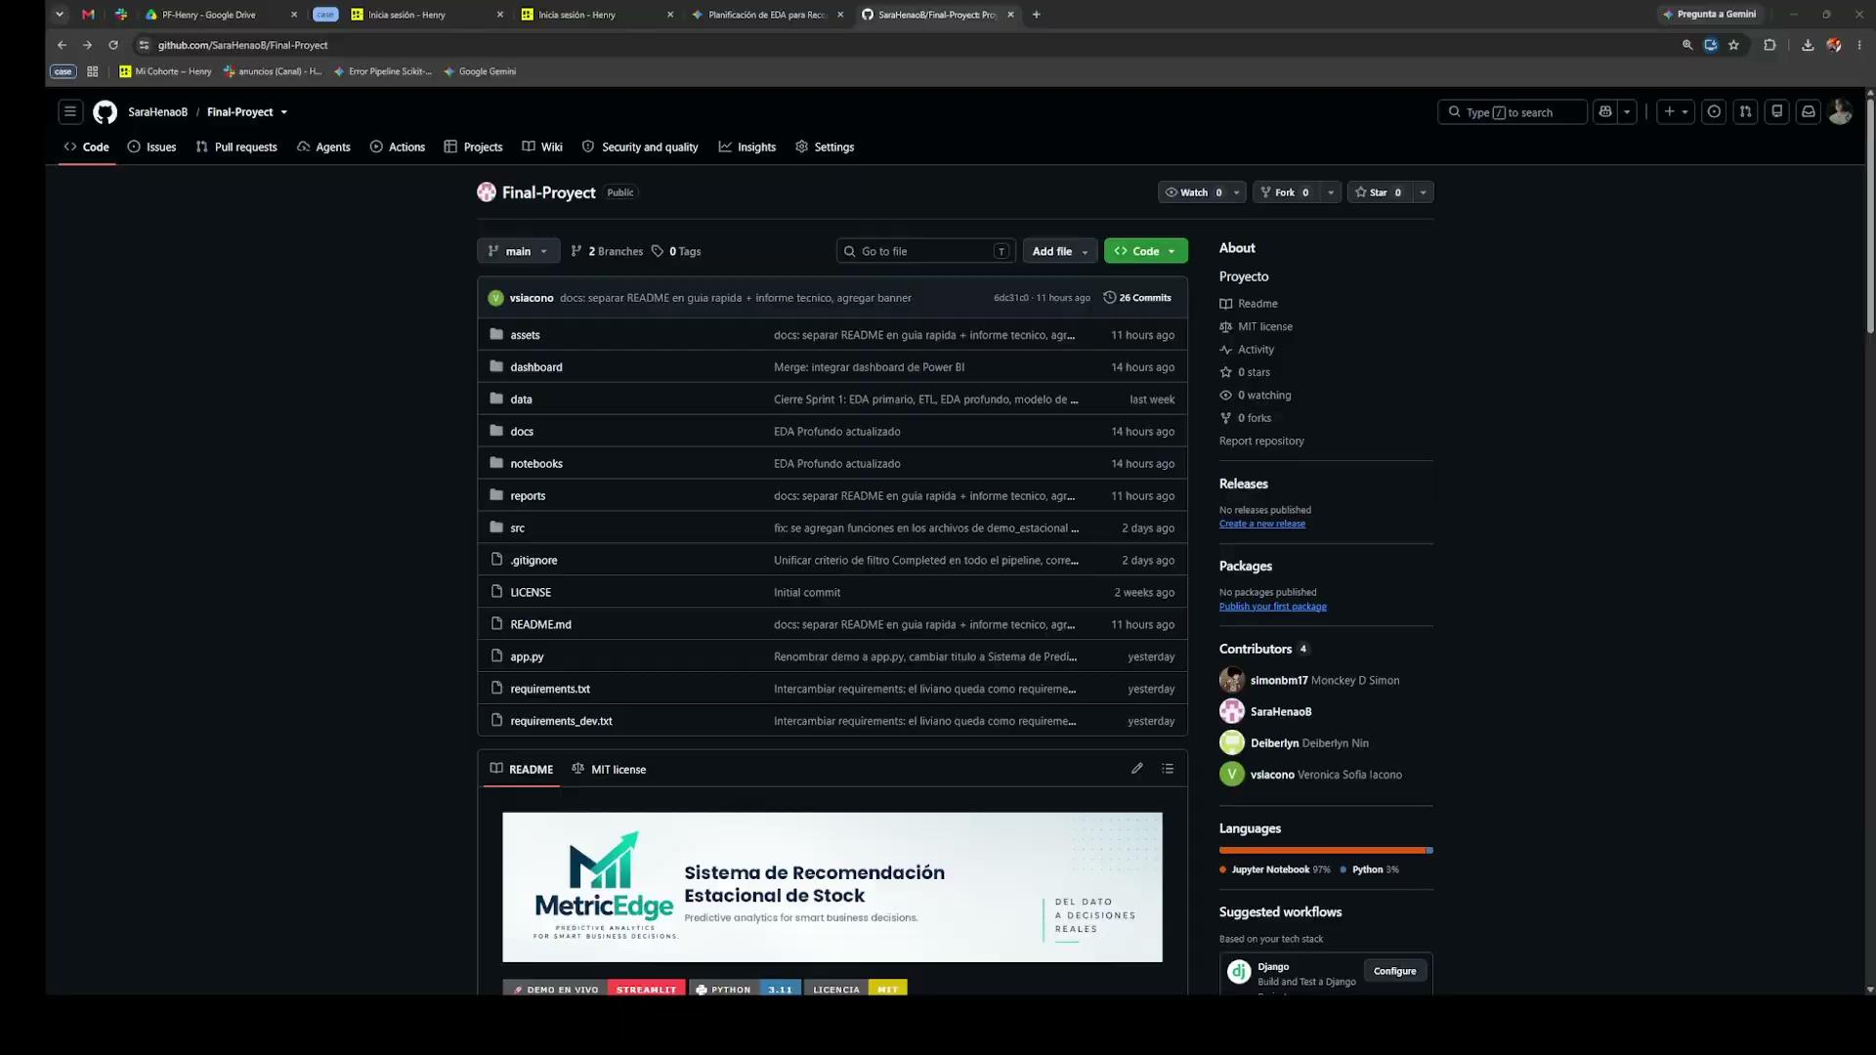
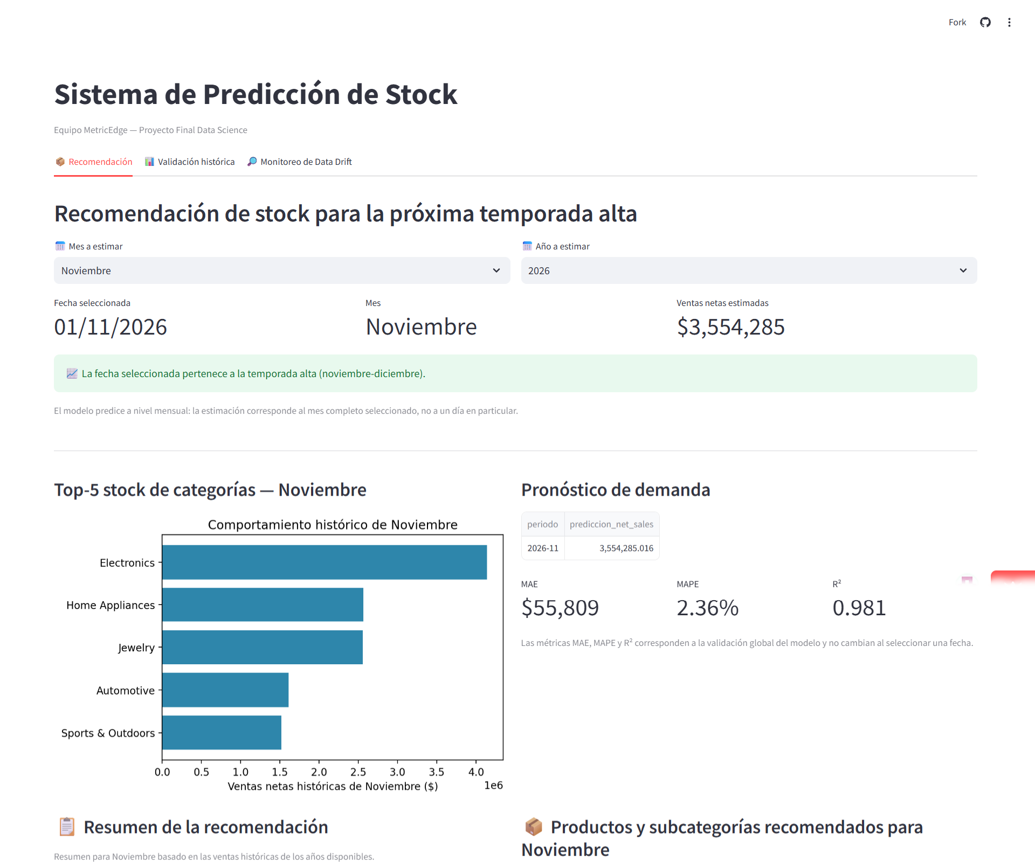
07 · DESPLIEGUE FUNCIONAL
Demo en vivo — Streamlit
https://final-proyect-irfde8x9bkbgmatc3ejyq7.streamlit.app/
Streamlit
MetricEdge S.A.S · Proyecto Final Data Science
9

Slide 10
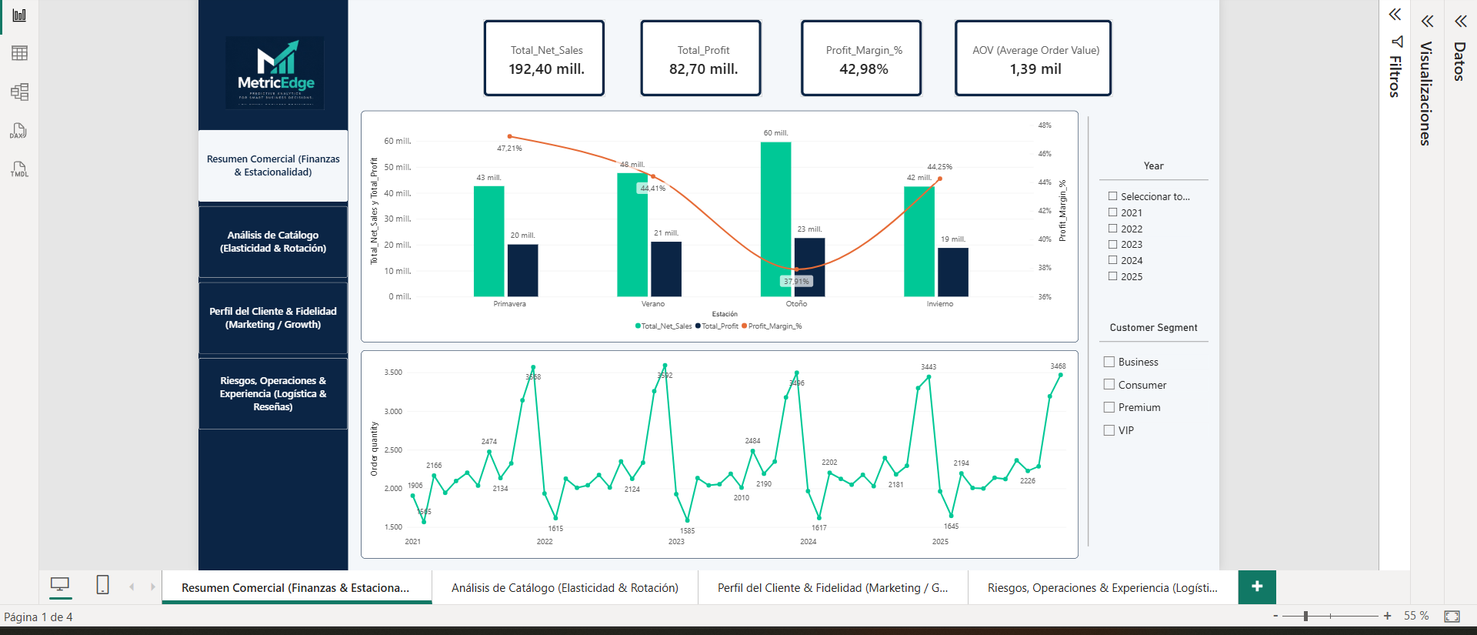
08 · DASHBOARD
Visualización de negocio — Power BI
Métricas y predicciones del modelo, pensadas para stakeholders no técnicos.
MetricEdge S.A.S · Proyecto Final Data Science
10

Slide 11
DEL DATO A DECISIONES REALES
¿Preguntas?
Muchas Gracias
Equipo MetricEdge S.A.S
metricedge.com
MetricEdge S.A.S · Proyecto Final Data Science
11

